Slide 1
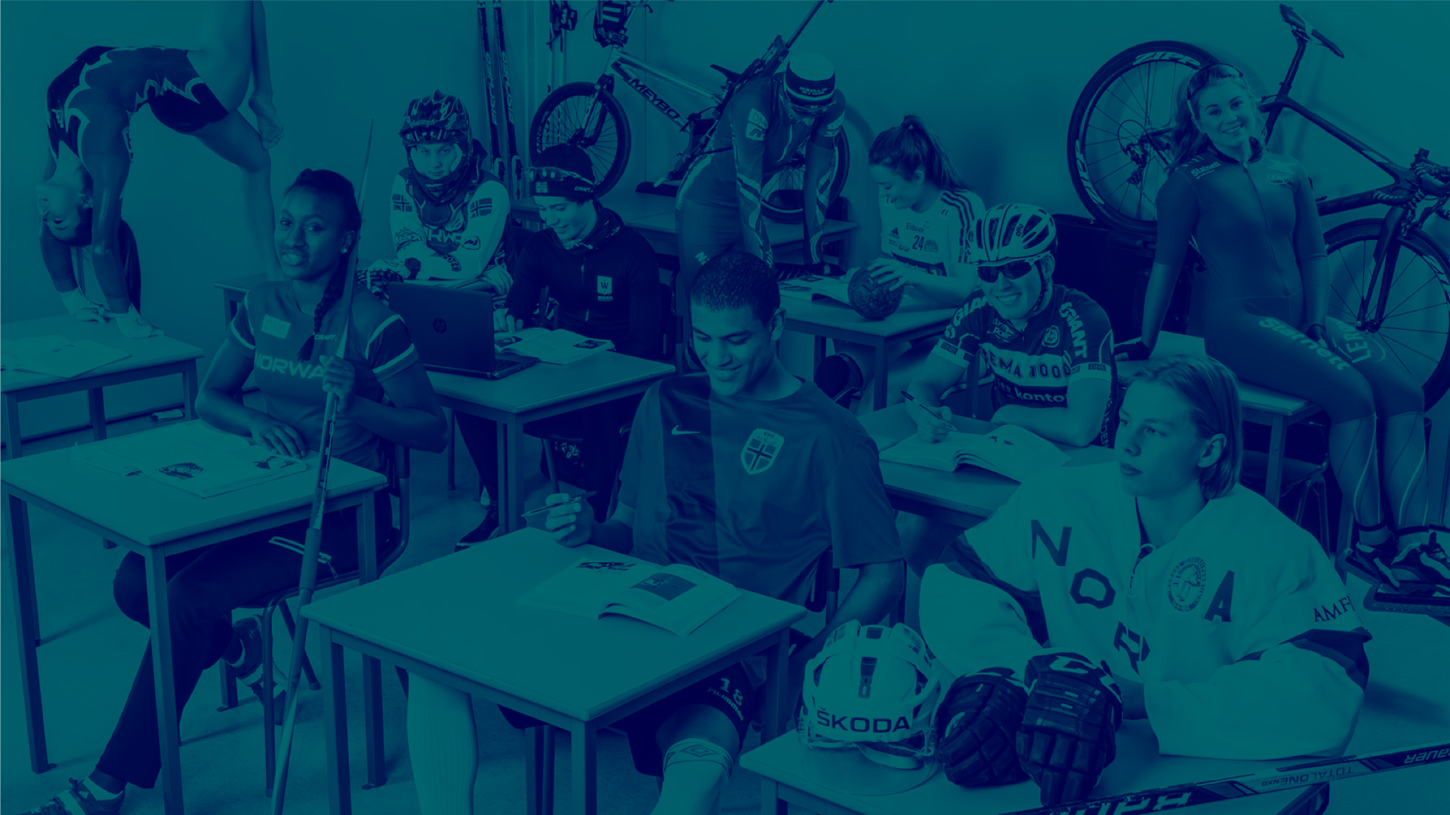

VELKOMMEN
Notes:
Velkommen! Endelig i gang, og vært veldig hyggelig å møte alle på VG1.
Presentasjon admin og lærere
Kort om smittevern, fraværsregler skolemiljø og leksehjelp
Litt om klassen
Overgangen fra u-skole til vgs
Elev- og utviklingssamtaler
Timeplan/periodeplan/prøveplan
Visma InSchool
Kommunikasjon skole-hjem

Slide 2
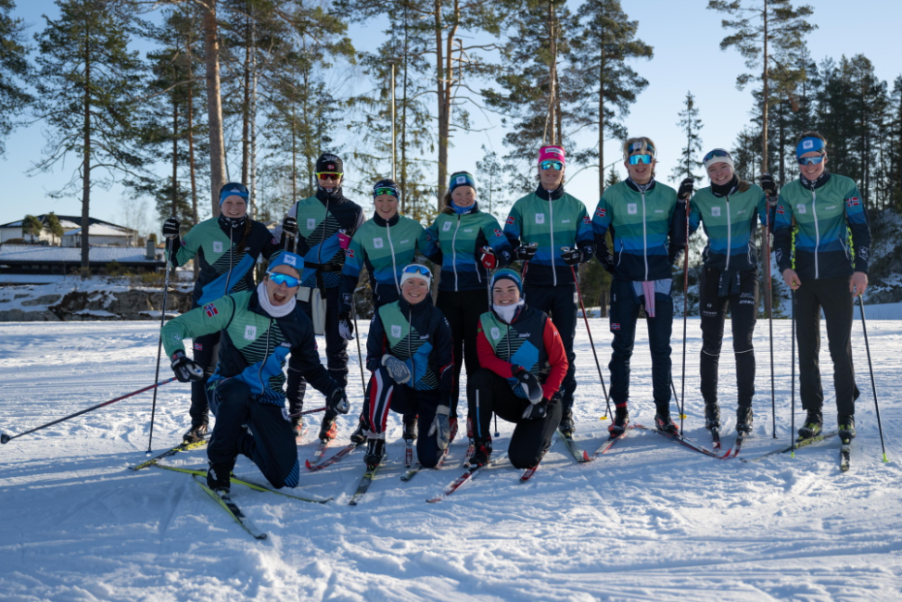
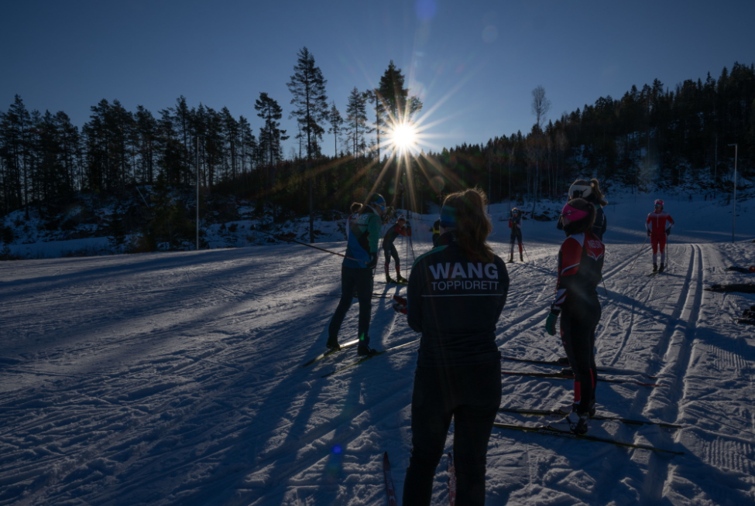
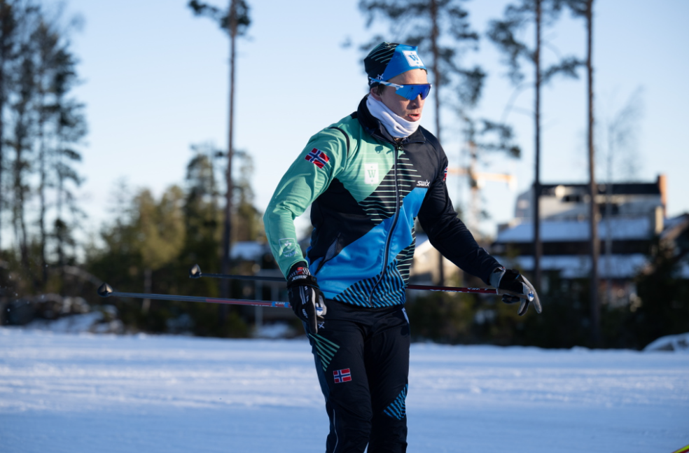
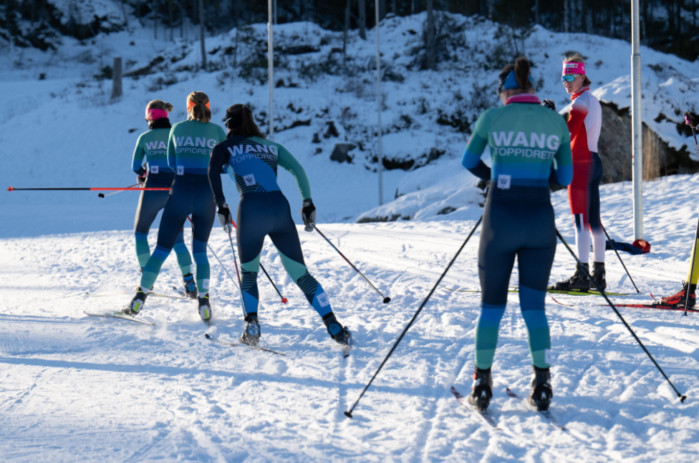
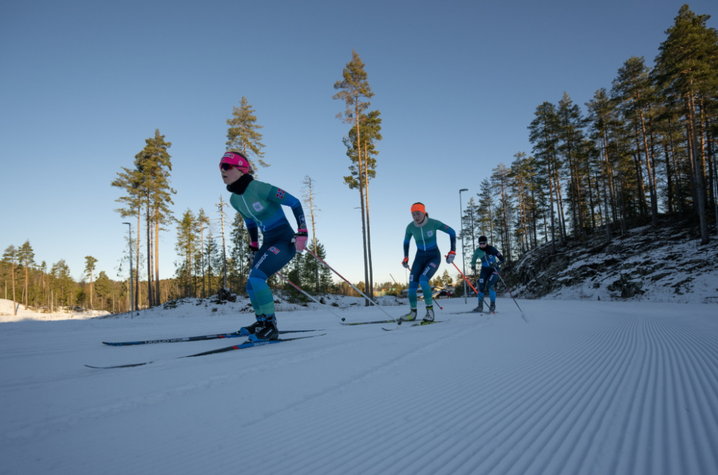
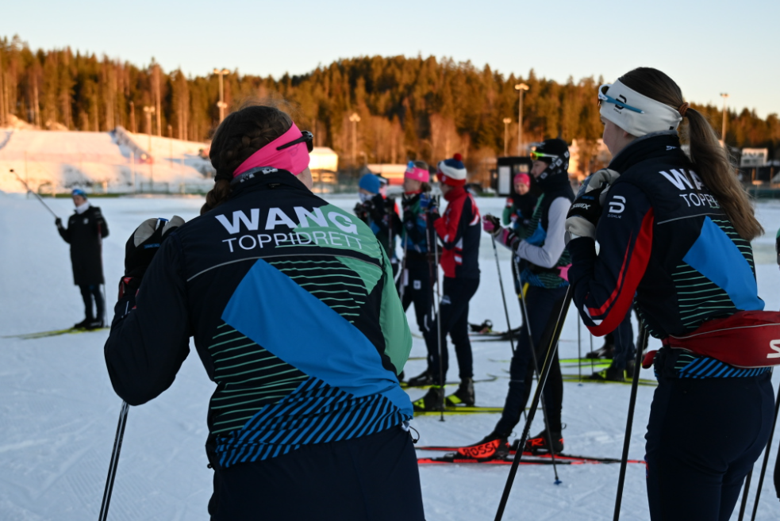
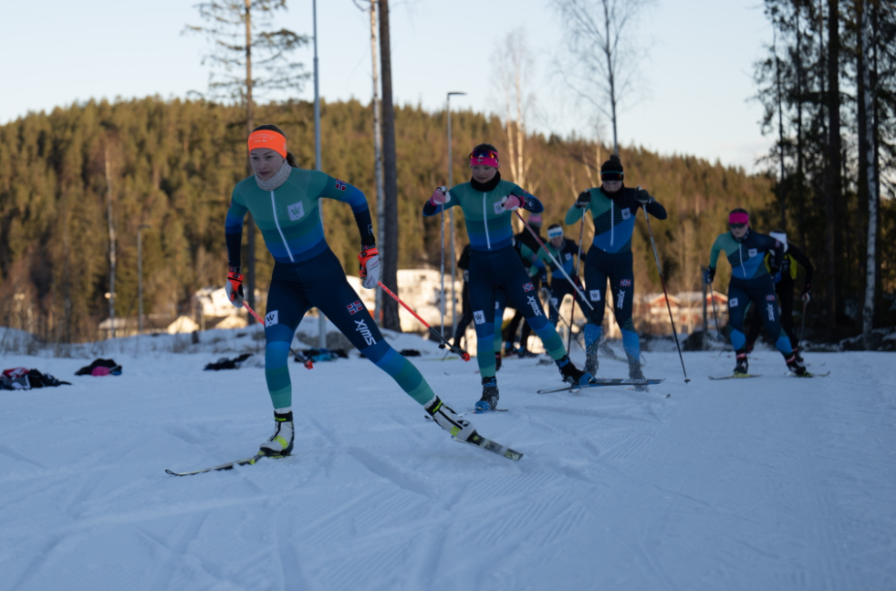
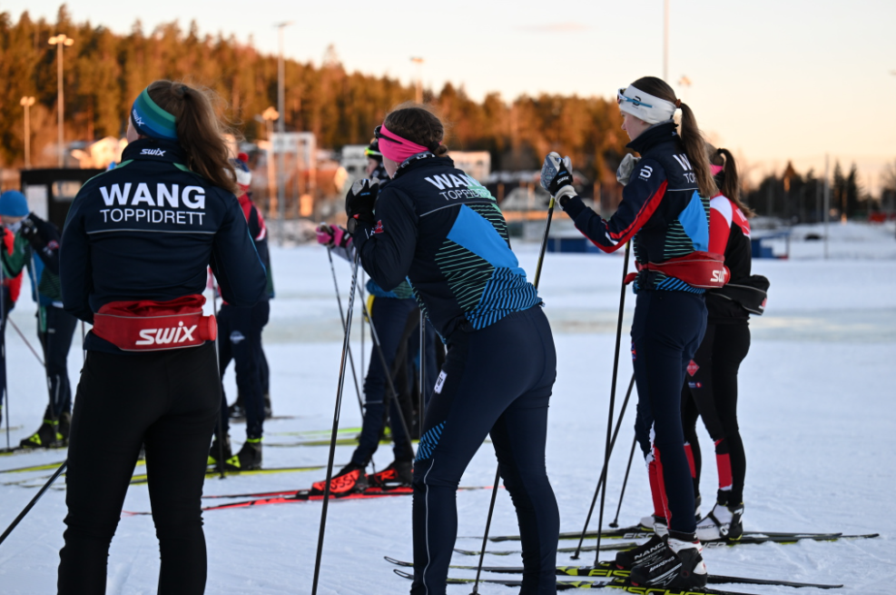
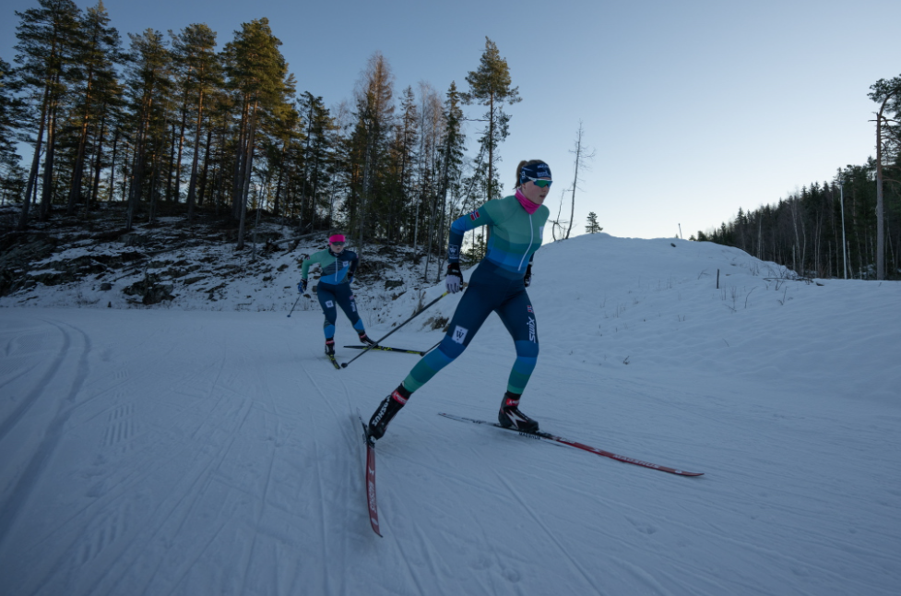

Slide 3

Cross-country skiing technique
Technique development
Basics in the technique
Double dance technique
frequency vs. power

Slide 4
Basics
Legs
Upper body

Slide 5
Retning og utvikling:
1.Dobbeldans
2.Klæboløping
3.Staking
4.Lett terreng

Slide 6


Video Lygna
Født med ski på beina

Slide 7
Kvinner 5 km
Nr.
Løpar Tid Fråspark Differanse Differanse i
diagonal strekk mål
1 Dariya Nepryaeva, RUS 37,0 55 0 0
3 Emma Kirkeberg Mørk 40,0 70 +3,0 +4,0
4 Lisa Eriksson, SWE 40,5 67 +3,5 +7,8
6 Anna Heggen 41,5 71 +4,5 +12,3
9 Hanna Lundberg, SWE 39,5 65 +2,5 +23,9
15 Tuva Anine Brusveen-Jensen 43,5 70 +6,5 +40,5
20 Marte Mikkelsplass 43 79 +6,0 +51,7

Slide 8
Technique development
Uten staver
Sjokke
Video
Video and TV
Best praktiss
Jobbe med fagpersoner
Motorikk
Imitasjon
Test i salen!

Slide 9
Test systems Cross country
SAFE AND SIMPLE
Runningprofil on treadmill. Puls and lactat
6 or 10 % and 5 min intervalls, 1min breake
1 km/t faster for each intervall
MAKS AND to control
GOAL
Measure progress and too keep control over training

Slide 10
Test systems Cross country
TEST and Standard training sessions
Treadmill Rolleskies
Intervalls between 4-8 min
Arbeidsøkonomi
Treshold/ Terskel
GOAL
Do the work
Measure progress
Technique development
(Rolleskis outside is hard too trust)

Slide 11
Exel Planbok

Slide 12
Strength Training Youth
Exercise to be able to speak more specific training
Train to optimize technique and create more power
Basics like WANG Ung
Injury prevention exercises

Slide 13
Important factors around strength
How strong do you have to get
(SkiJump Example)
Session Setup
(Riiber)

